Slide 1
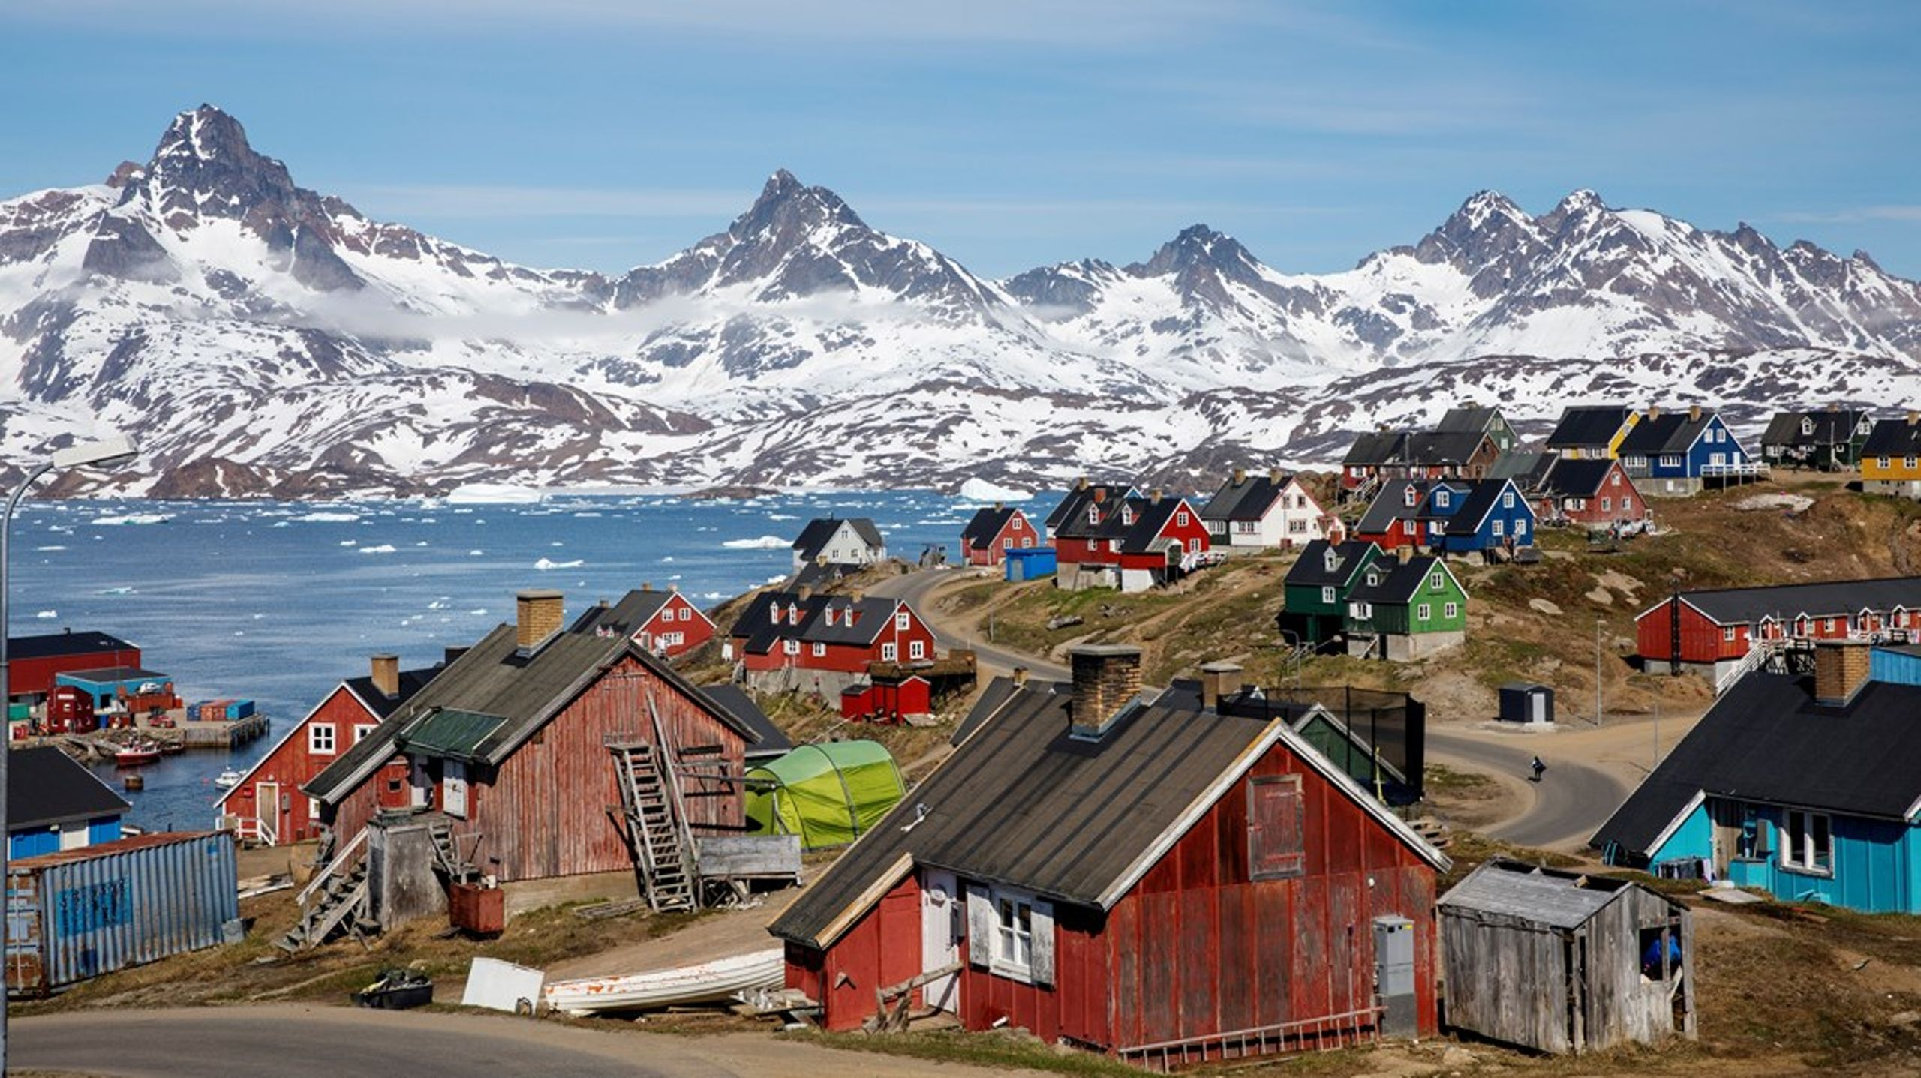
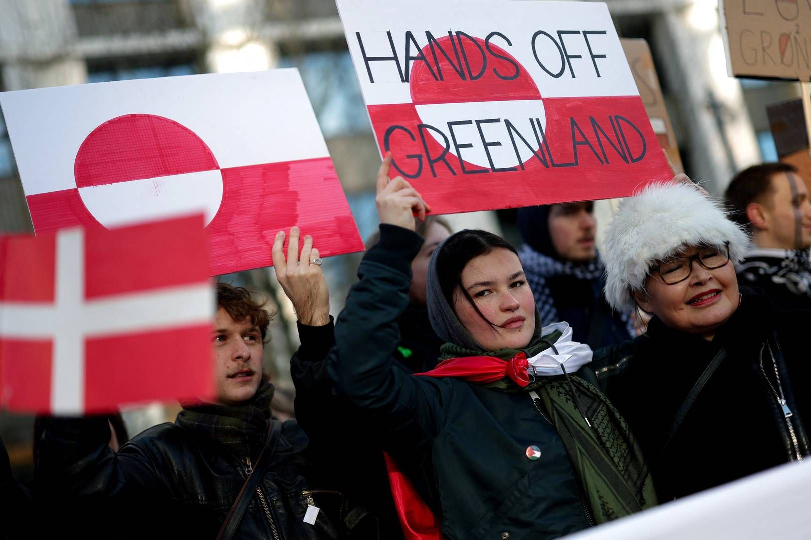
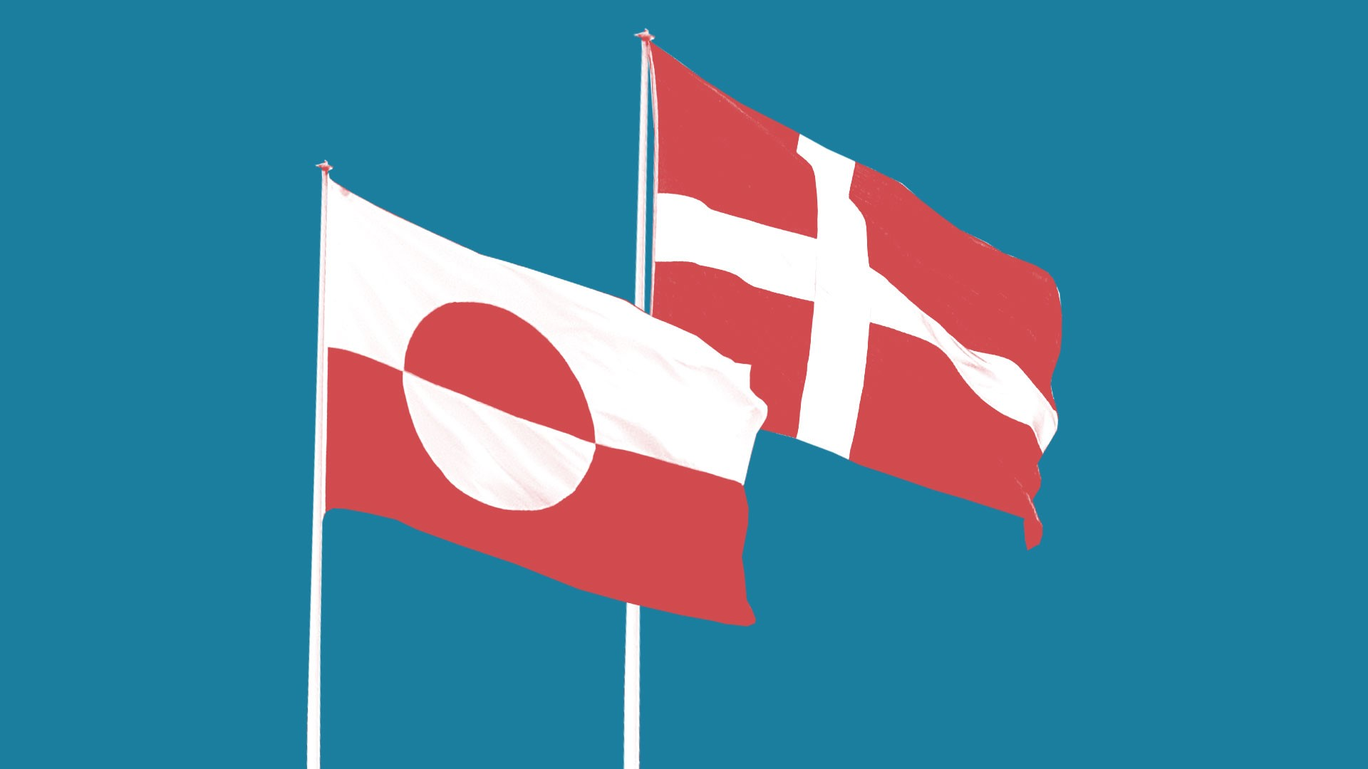
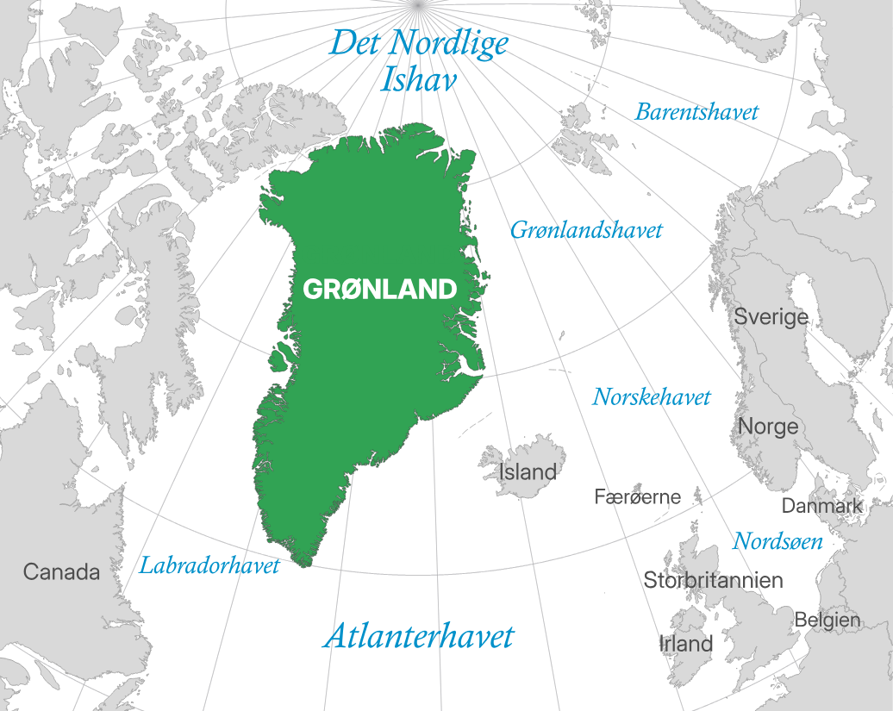
Modul 2: Grønlands befolkning
Forløb: Grønland

Slide 2
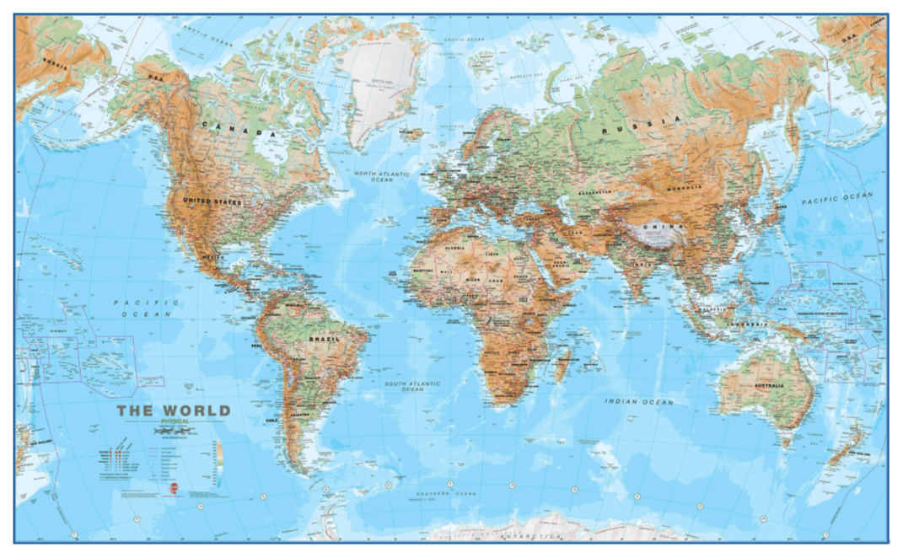

Slide 3
Befolkningsgrupper i moderne Grønland
Grønlands befolkning består primært af vestgrønlændere (ca. 80%), samt mindre grupper:
  Nordgrønlændere (inughuit) – ca. 1,5%
  Østgrønlændere – under 6%
  Danskere – fastboende danskere opfattes normalt ikke som grønlændere
  Børn af blandede ægteskaber ser sig typisk som grønlændere, hvis de vokser op i Grønland.

Slide 4
Læsning: Side: 85-92
Start ved afsnit ”Hvad er inddeling i samfundstyper” og stop på s. 92 ved afsnitt: ”Levekår”
Redegør for samfundstyperne traditionelle samfund, første moderne og det andet moderne
Forklar udviklingen fra 1950 til i dag med fokus på industrialisering og modernisering-
Hvordan ser den grønlandske familie ud i dag?
Undersøg med afsæt i det kvantitative bilag, hvad der kan udledes om børn og unge i Grønland.

Slide 5
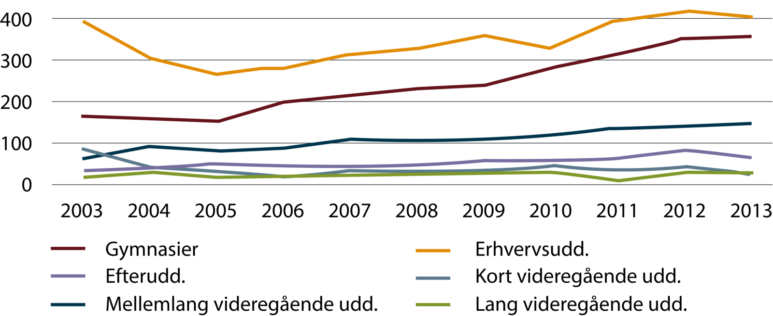
Antal fuldførte uddannelser

Slide 6
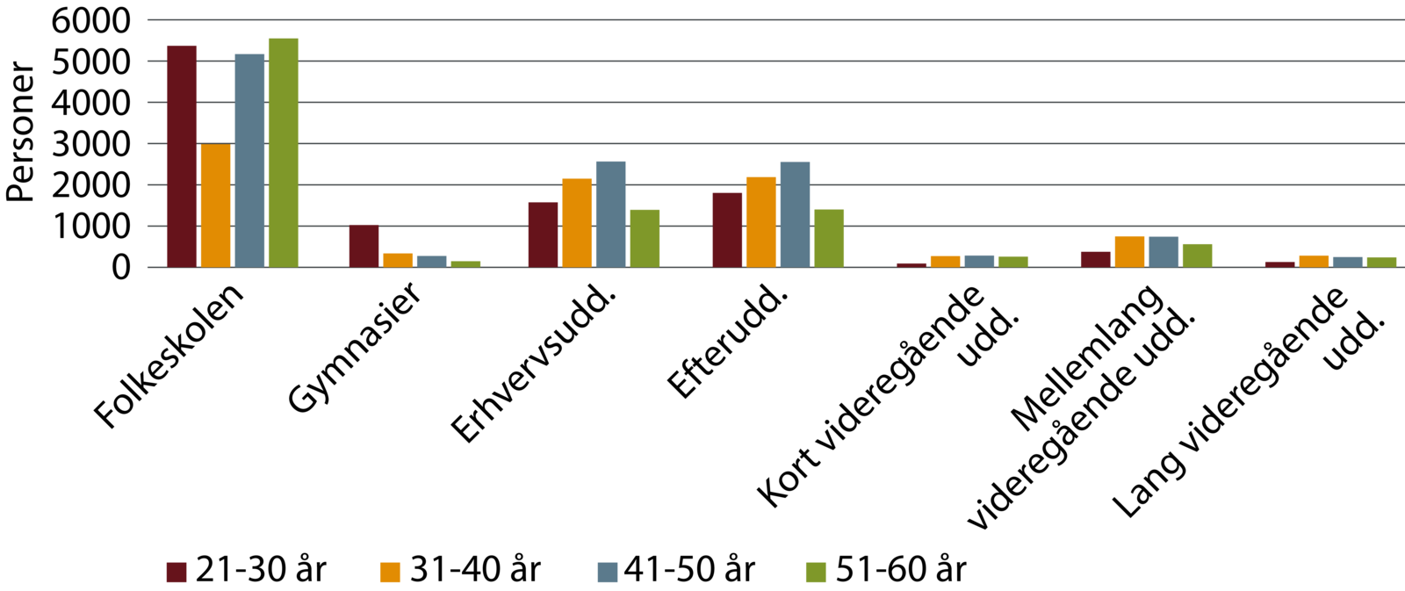
Højeste fuldførte uddannelse i Grønland

Slide 7
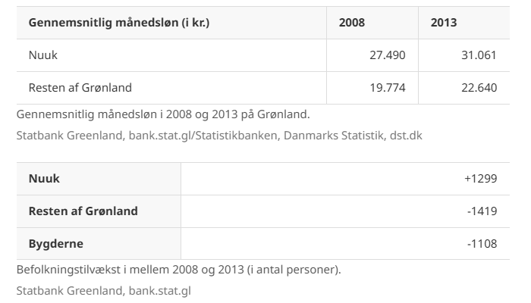

Slide 8
Rigsfælleskabet
Grønland er – ligesom Færøerne – en del af det danske rigsfællesskab og hører dermed under den danske stat.
Begrebet rigsfællesskab står ikke i grundloven, men bruges som betegnelse for, at Danmark, Grønland og Færøerne udgør ét fælles rige med forskellig grad af selvstyre.

Slide 9
Selvstyreloven
Selvstyreloven giver Grønland ret til at lovgive om næsten alle interne forhold.
Danmark har fortsat ansvar for:
  Udenrigspolitik
  Forsvar
  Pengepolitik (kronen er Grønlands valuta)

Slide 10
Mulighed for selvstændighed
Ifølge Selvstyreloven kan Grønland forlade rigsfællesskabet, hvis:
Der afholdes en folkeafstemning i Grønland
Folketinget giver samtykke
Økonomiske rammer
Grønland har fået adgang til fremtidige råstofindtægter, som kan fungere som økonomisk grundlag for eventuel selvstændighed.

Slide 11
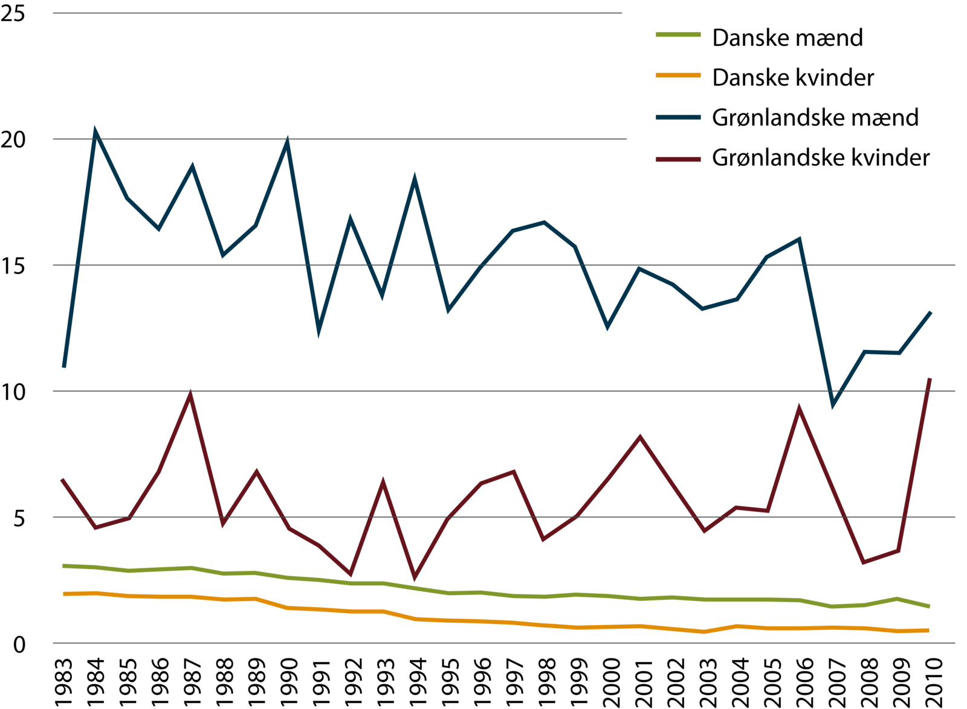
Antal selvmord pr. år

Slide 12
Grønland - Globalis
Undersøg Grønland med afsæt i data fra Globalis.

Slide 13
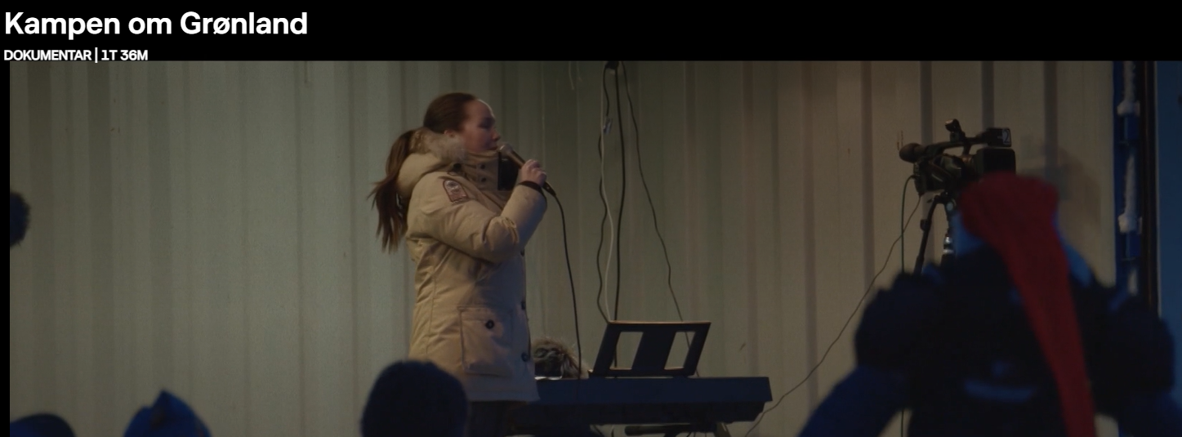
Kampen om Grønland, 2020

